Slide 1
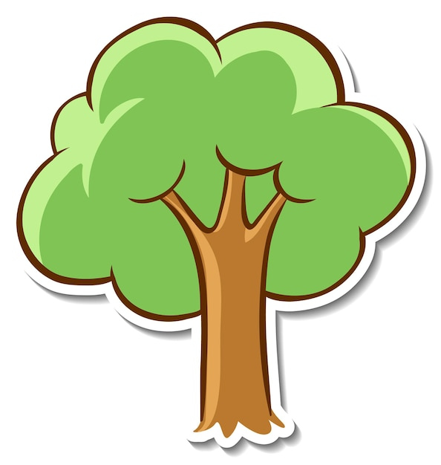
Raiz: Es el inciio del arbol, de donde nace y de donde se va expendiendo
Ramas : son las conexiones
Hojas: el final del arbol.

Slide 2
Raiz: Es el inciio del arbol,
de donde nace y de donde se va expendiendo
Nodo: Elementos que tienen hijos
Hoja: Elementos que NO contienen hijos
Animales (Raiz)
Carn
Omni
Herb
Leon
Tigre
Humano
Hombre
Mujer

